Slide 1

Тема урока
Классика и современность

Slide 2

Что означает слово «классика»?
Классика (от лат. сlassicus – совершенный, образцовый, первоклассный) – это такие произведения искусства, которые независимо от того, когда они были написаны, являются лучшими, продолжают волновать многие поколения людей.

Slide 3
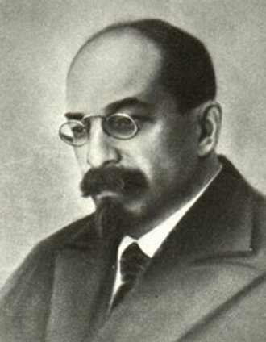
Кто был хорошим современником своей эпохи, тот имеет наибольшие шансы оказаться современником многих эпох будущего.
А.В.Луначарский
Анатолий Васильевич Луначарский (1875-1933) — русский советский писатель, общественный и политический деятель, переводчик, публицист, критик, искусствовед.

Slide 4
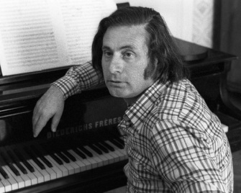
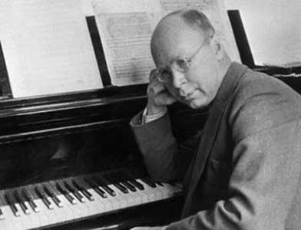
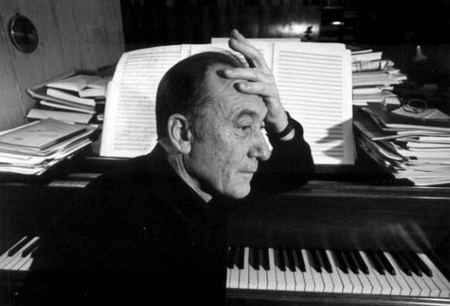
Альфред Шнитке (1934-1998)
Сергей Прокофьев (1891-1953)
Родион Щедрин (р. 1932)

Slide 5
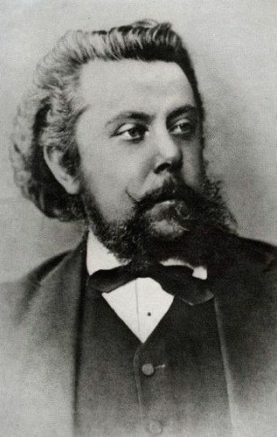
Вступление
«Рассвет на Москве-реке» к опере «Хованщина»
М.П.Мусоргского

Slide 6
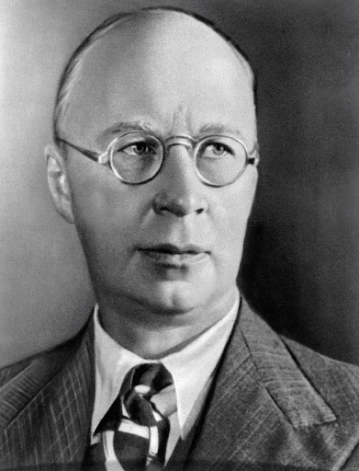
Фрагмент «Монтекки и Капулетти»
из балета
С.С.Прокофьева
«Ромео и Джульетта»

Slide 7
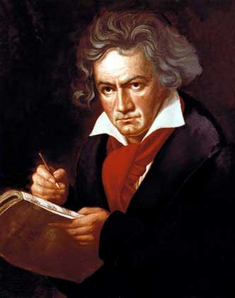
Начало увертюры «Эгмонт»
Л.Бетховена

Slide 8
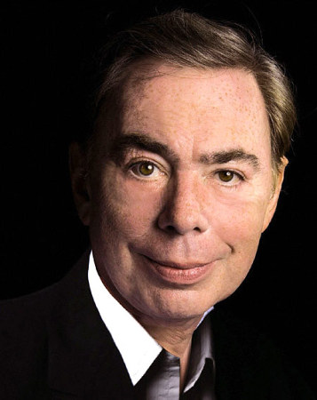
Ария
«Память»
из мюзикла «Кошки»
Э.-Л.Уэббера

Slide 9
Классика жанра
Классическими называют произведения разных жанров: джазовой, эстрадной, рок-музыки.

Slide 10
Стиль (от греч. stylos, буквально – палочка для письма) означает почерк, в том числе и авторский, совокупность характерных черт, приемов, способов, особенностей творчества

Slide 11
Стили
в искусстве
Стиль эпохи
(исторический)
Стиль
национальный
Стиль
индивидуальный
(стиль
композитора
и исполнителя)

Slide 12
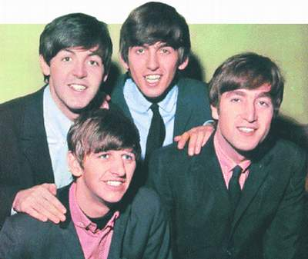
«Битлз»
классика
рок-музыки

Slide 13
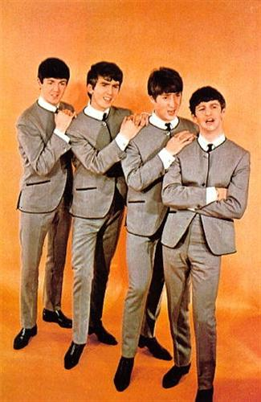
The Beatles были популярной рок-группой
из Ливерпуля
( Англия), которая сформировалась в 1959 году.

Slide 14
Достижения
Песня «Yesterday» Пола Маккартни из альбома «Help!», уже через два года была записана более тысячи раз, что является рекордом «Гиннесса».
Группа внесла неоценимый вклад в развитие рок-музыки. Ансамбль не только изменил её, но и достиг беспрецедентной популярности, благодаря чему «The Beatles» стали одним из самых ярких феноменов мировой культуры XX века, продав по всему миру более 1 миллиарда пластинок.
«Битлз» считается величайшей группой всех времён и народов.
Телевизионное шоу Эда Салливана с «The Beatles» (1964) собрало 73 000 000 зрителей.
Группа «The Beatles» получила звезду на аллее славы в Голливуде за достижения и вклад в области музыки.

Slide 15
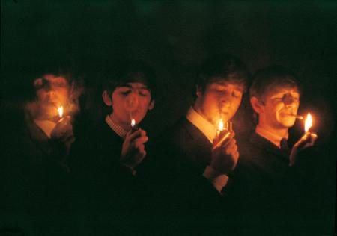
Господь наделил этих острых на язык ирландцев удивительной музыкальностью. Не получив никакого музыкального образования, не зная нот, они поднялись до вершин исполнительского и композиторского искусства.

Slide 16
В 1965 году имена битлов были внесены в
Британскую энциклопедию.

Slide 17
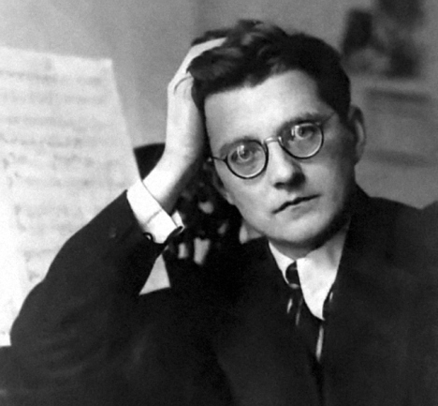
Никакие, даже самые вдохновенные слова о музыке не могут дать представление обо всем ее неисчерпаемом богатстве. Никакие слова не могут оказать на душу слушателя того воздействия, которое производит сама музыка… Чтобы узнать и любить музыку, недостаточно читать о ней. Надо ее слушать.
Д.Д.Шостакович
Дмитрий Дмитриевич Шостакович
(1906—1975)
советский композитор, пианист, педагог и общественный деятель. Народный артист СССР (1954), Герой социалистического труда (1966). Лауреат пяти Сталинских премий и одной Государственной премии СССР.

Slide 18
СПАСИБО ЗА ВНИМАНИЕ

Slide 19
Интернет-ресурсы:
      1.http://classic-music.ru
      2.http://ru.wikipedia.org

